Slide 1
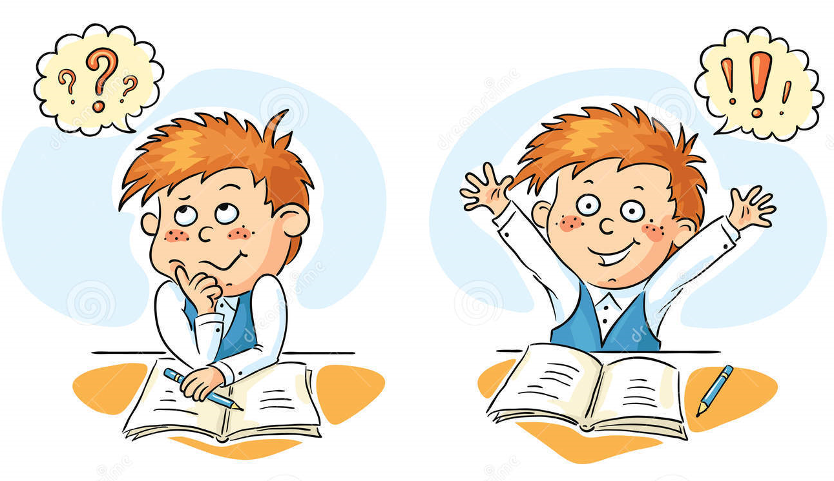
Русский язык
6
класс
Тема: Текст.
Составление плана.

Slide 3
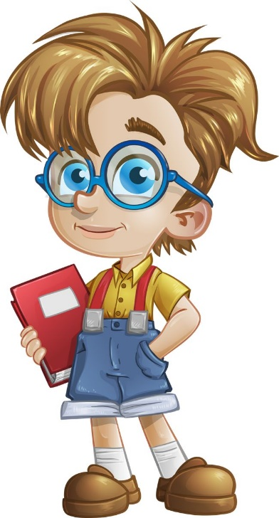
Сегодня на уроке мы будем:
- учиться формулировать основную мысль текста;
выделять в тексте главную и второстепенную
информацию;
учиться составлять план к тексту.

Slide 4
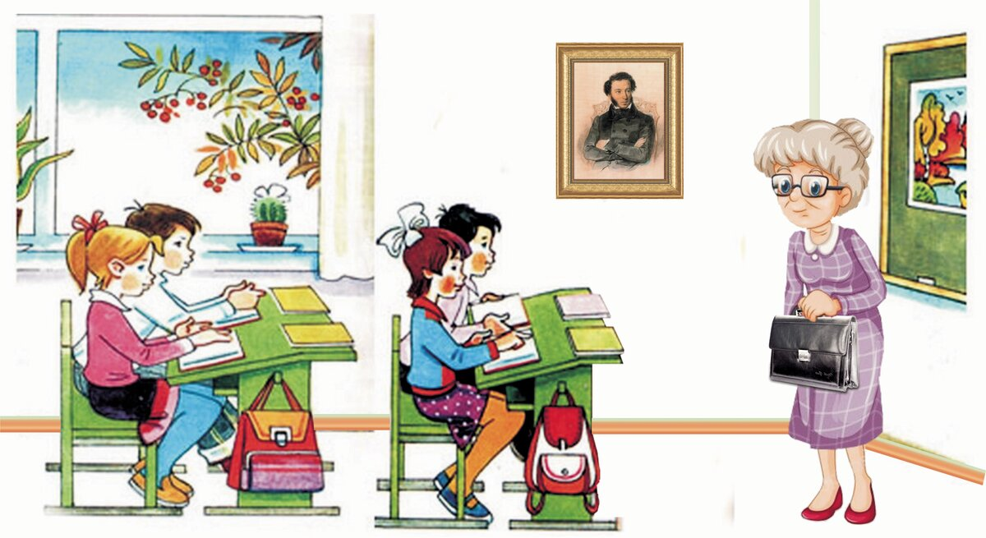
[от лат. textum – связь, соединение] – авторское сочинение или документ, воспроизведенные на письме или в печати.
Текст -

Slide 5
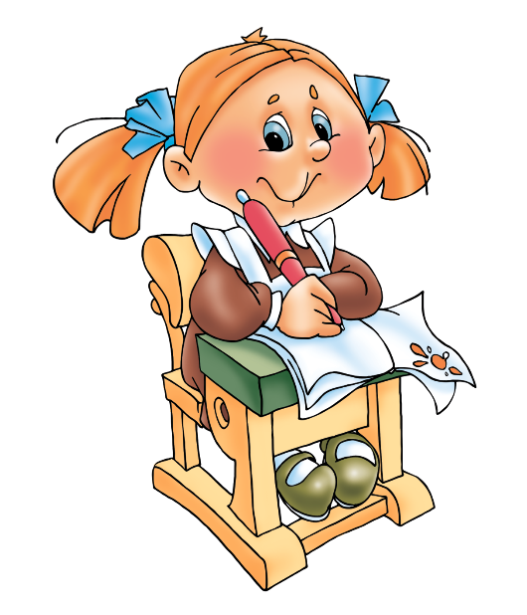
Текст – это ряд предложений, объединённых одной мыслью и темой

Slide 6
Заголовок
Начало
Основная часть
Концовка
Тема
Основная мысль

Slide 7
Тема текста – это, о чём (или о ком) в нём говорится.
Очень часто тема текста отражается в его заглавии.

Slide 8
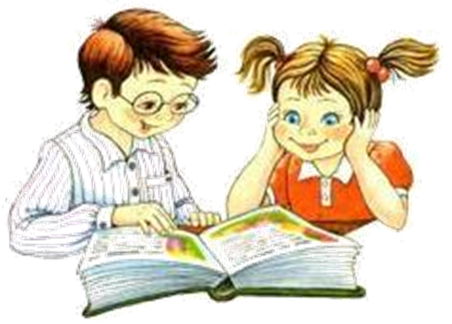
Идея – основная мысль текста, то, что хочет донести автор.

Slide 9
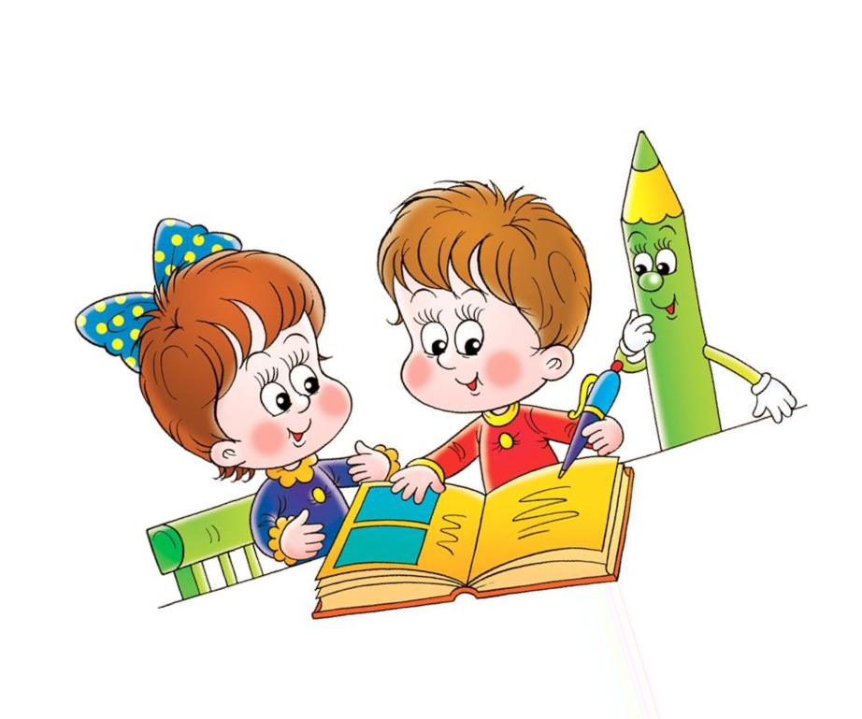
Логическая последовательность предложений – расположение предложений в нужном порядке по смыслу.

Slide 10
ТИПЫ ТЕКСТА
повествование
рассуждение
описание
рассказывается,
сообщается о чём-либо
описывается
внешний вид
объясняется,
рассказывается что-либо,
говорится о причинах
Что? Где? Как?
Когда произошло?
Какой? Какая? Какое? Какие?
Почему?

Slide 11
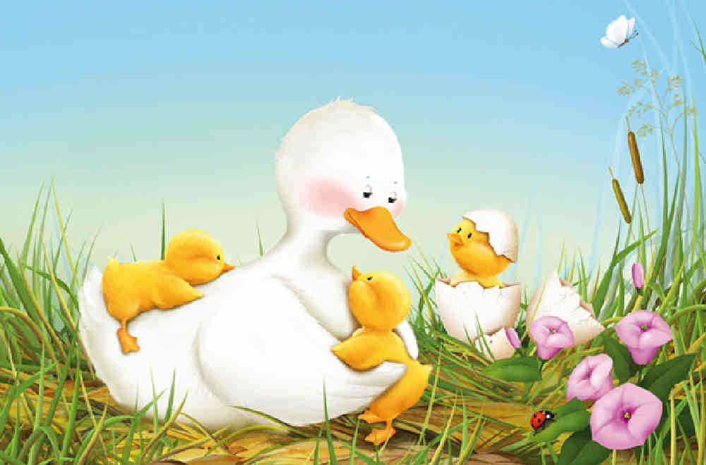
Текст - повествование
Определите вид текста
Однажды подложили утке куриное яйцо. Вылупились
птенцы. Повела их утка на пруд. Пошёл с ними и цыплёнок.
Утята – в воду, и он за ними. Хорошо, что на берегу были
ребята. Еле спасли цыплёнка.

Slide 12
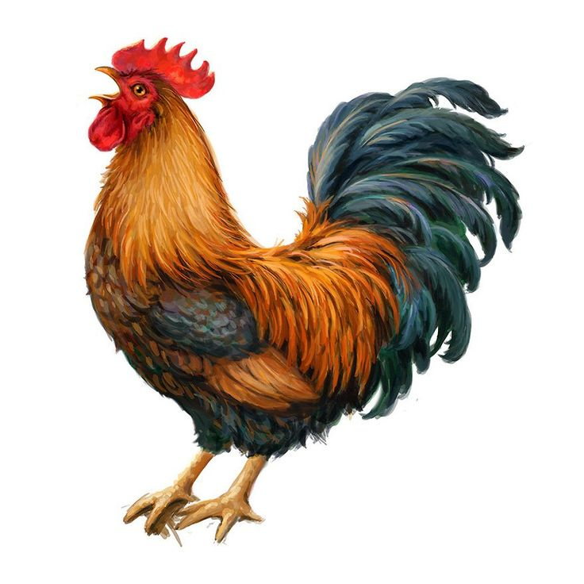
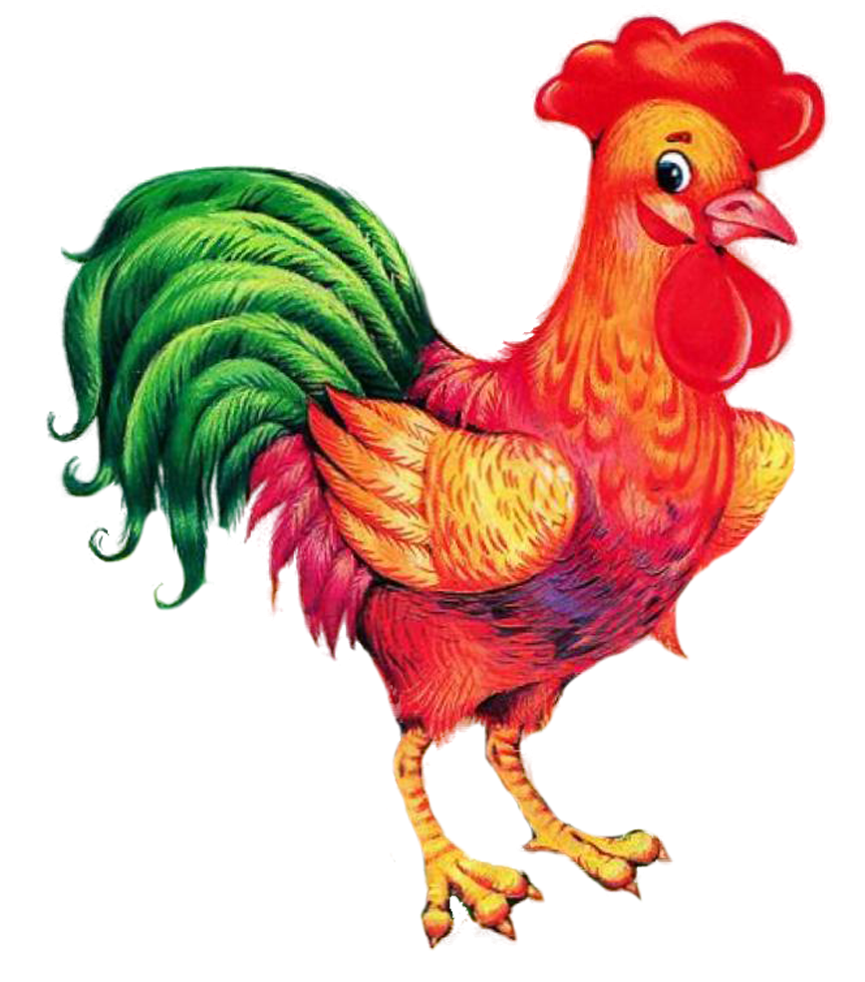
Определите вид текста
Текст - описание
Петух-домашняя птица, покрыта перьями. На голове у
птиц красный гребень, а под носом красная бородка.
Глаза широко расставлены, поэтому петух хорошо видит.
Ушей не видно – они скрыты под перьями, но слух у петухов
хороший. Нос острый, сжатый с боков. Петух может летать,
но делает это неохотно. У него короткие ноги. На них есть
шпоры.

Slide 13
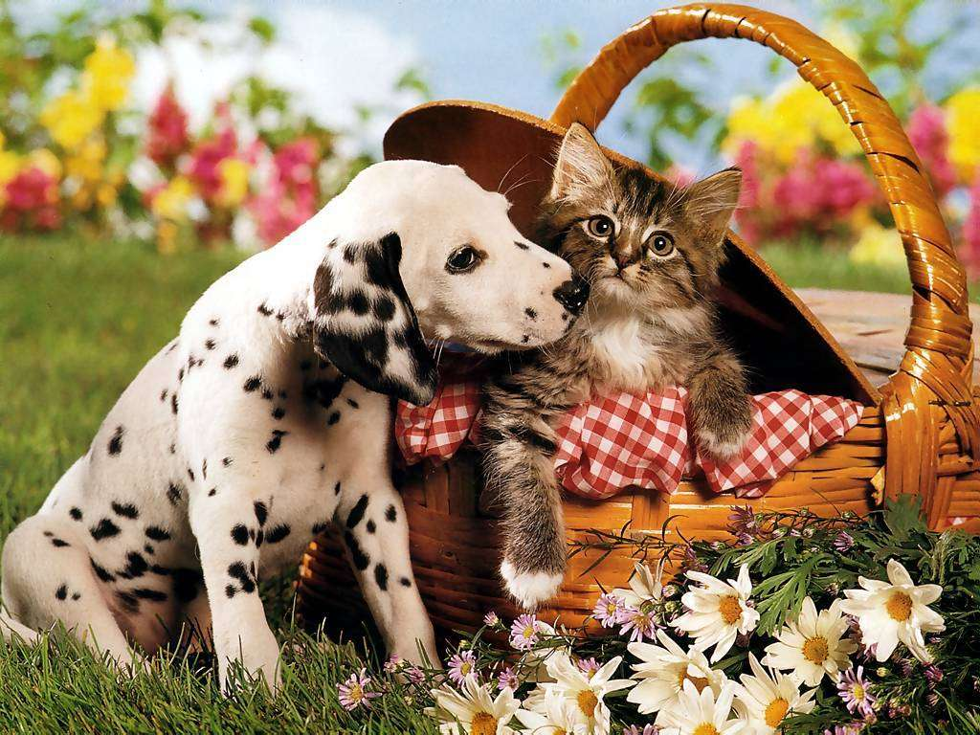
Текст - рассуждение
Определите вид текста
Почему мы взяли бездомную собаку? Нам с папой
стало жалко бездомную собаку. Она была худая, грязная.
Собака смотрела на нас потухшими глазами. Шерсть
торчала грязными, свалявшимися клочьями.
Животные – братья наши меньшие, и мы должны
заботиться о них.

Slide 14
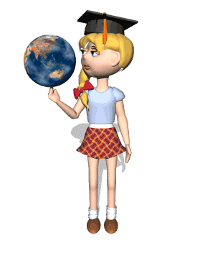
Деление текста на микротемы и составление плана.
Микротема - содержание нескольких самостоятельных предложений текста, связанных одной мыслью. Если в тексте есть несколько частей, то каждая из них имеет свою тему. Часто микротема выделяется в отдельный абзац, то есть начинается с красной строки.
ЗАПОМНИТЕ:
в плане столько абзацев , сколько микротем.

Slide 15
Ранним утром лес ещё спит. Густой туман накинул на него молочную завесу.
С восходом солнца туман растаял и лес заиграл яркими красками. Солнечные лучи зажгли оранжевые осины и красные клёны, которые празднично торжественны в своём осеннем наряде.
Но коротки дни золотой осени! Печально шумит поредевший лес.

Slide 16
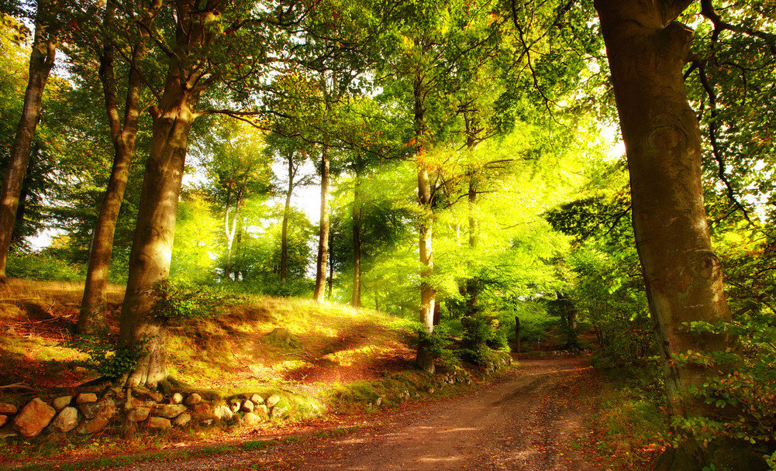
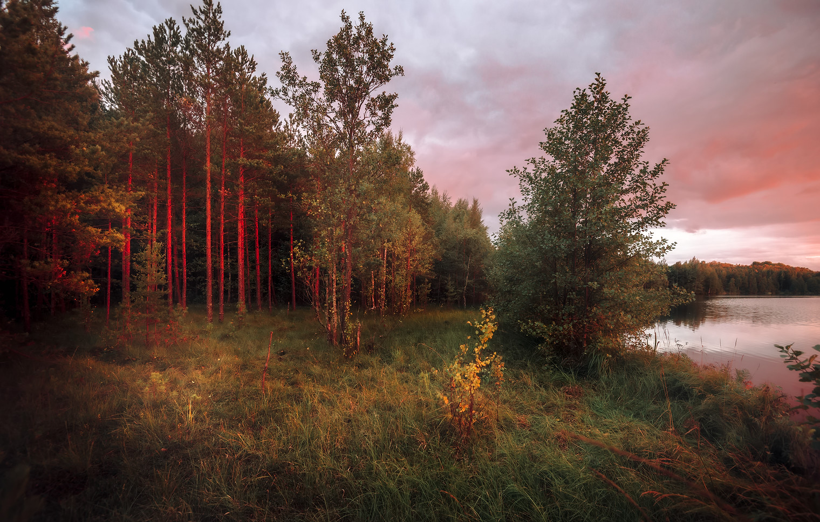
Осень в лесу
осень
План:
1. Лес ранним утром.
2. Лес после восхода солнца.
3. Короткие дни осени.

Slide 17
Средства связи между предложениями (повторы, местоимения, однокоренные слова)

Slide 18
Ранним утром лес ещё спит. Густой туман накинул на него молочную завесу.
С восходом солнца туман растаял и лес заиграл яркими красками. Солнечные лучи зажгли оранжевые осины и красные клёны, которые празднично торжественны в своём осеннем наряде.
Но коротки дни золотой осени! Печально шумит поредевший лес.

Slide 19
Упражнение 56.
Расположите предложения так, чтобы получился текст.
Сверху их прикрывала паутиновая сеть, замусоренная стрекозиными крыльями и высосанными комарами.
2. Мальвина и Пьеро сидели на сырой теплой кочке в камышах. 3. Маленькие голубые птички, перелетая с камыша на камыши, с веселым изумлением поглядывали на горько плачущую девочку.
1. Мальвина и Пьеро сидели на сырой теплой кочке в камышах. 3. Маленькие голубые птички, перелетая с камыша на камыши, с веселым изумлением поглядывали на горько плачущую девочку. 3 Сверху их прикрывала паутиновая сеть, замусоренная стрекозиными крыльями и высосанными комарами.
Поменяйте местами 1 и 3 предложения и подумайте,
изменится ли текст?

Slide 20
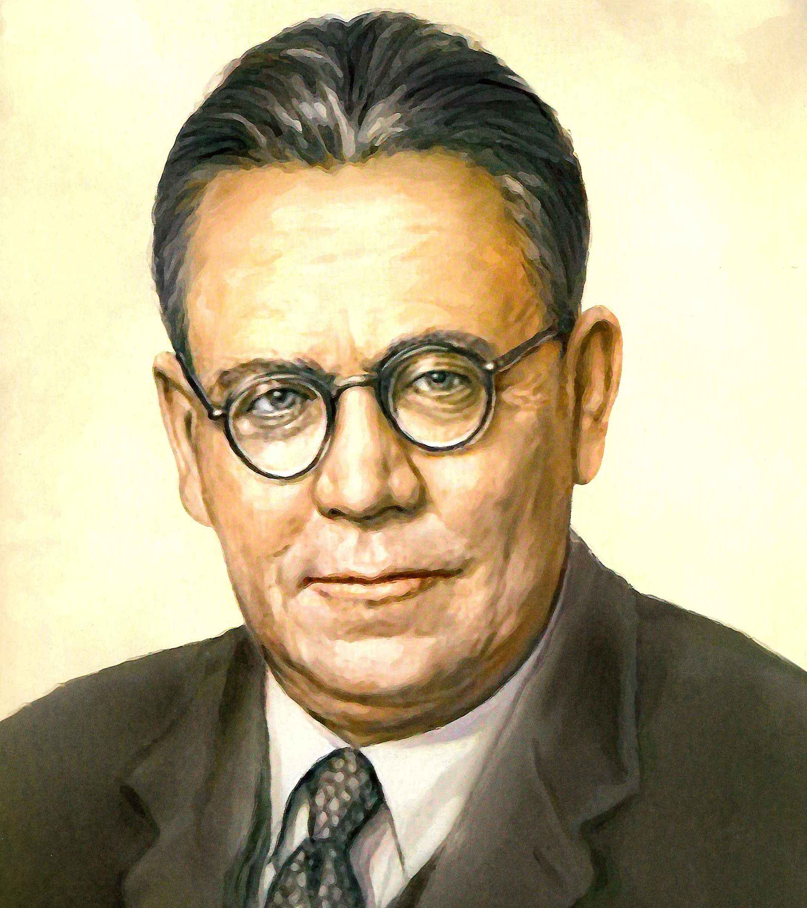
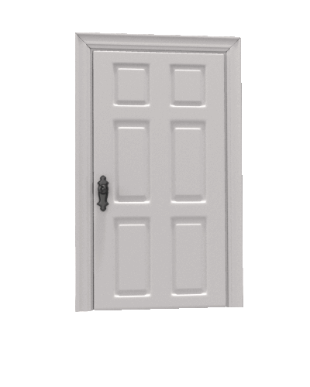
Упражнение 57.
Отгадайте загадку С. Я. Маршака и определите, является ли отгадка темой текста.
Она меня впускает в дом.
И выпускает вон.
В ночное время под замком
Она хранит мой сон.
Она ни в город, ни во двор
Не просится гулять.
На миг заглянет в коридор –
И в комнату опять.

Slide 21
Тема сочинения может быть широкой (высказывание на какую-либо общую тему) и узкой (конкретное высказывание по какому-либо вопросу).

Slide 22
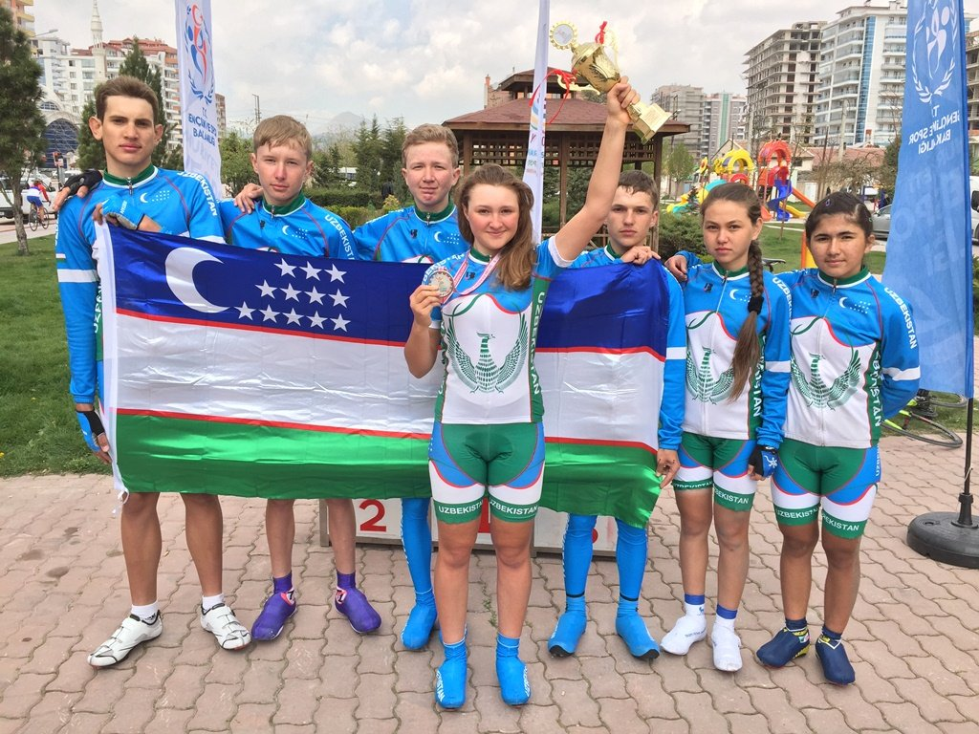
Упражнение 58.
Сравните два текста и скажите, в каком из них поднята широкая тема, а в каком – узкая.
1. В Республике Узбекистан уделяется много внимания развитию детского спорта. Для того чтобы юное поколение росло здоровым, сильным, крепким, была принята специальная программа, осуществление которой предполагает развитие спортивных секций, строительство спортивных залов.

Slide 23
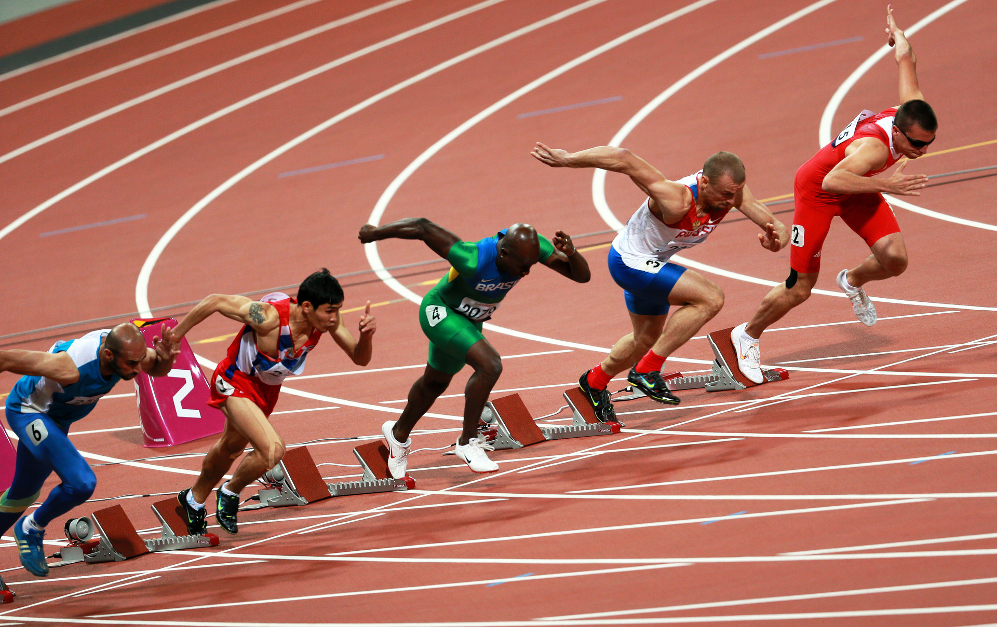
2. В нашем районе проходили соревнования по лёгкой атлетике. Первое место в беге на короткую дистанцию занял ученик восьмого
класса нашей школы. Второе место занял мальчик из соседней школы. Хорошо выступила на соревнованиях команда седьмой школы, ученики которой заняли первое место по прыжкам в высоту. Девочка из шестого класса заняла третье место по прыжкам в длину.

Slide 24
Текст – это ряд предложений в логической последовательности, которые объединяются общей темой, выражают идею и связываются друг с другом средствами связи.

Slide 25
Сегодня на уроке мы :
- научились формулировать основную мысль текста;
выделять в тексте главную и второстепенную
информацию;
научились составлять план к тексту.

Slide 26
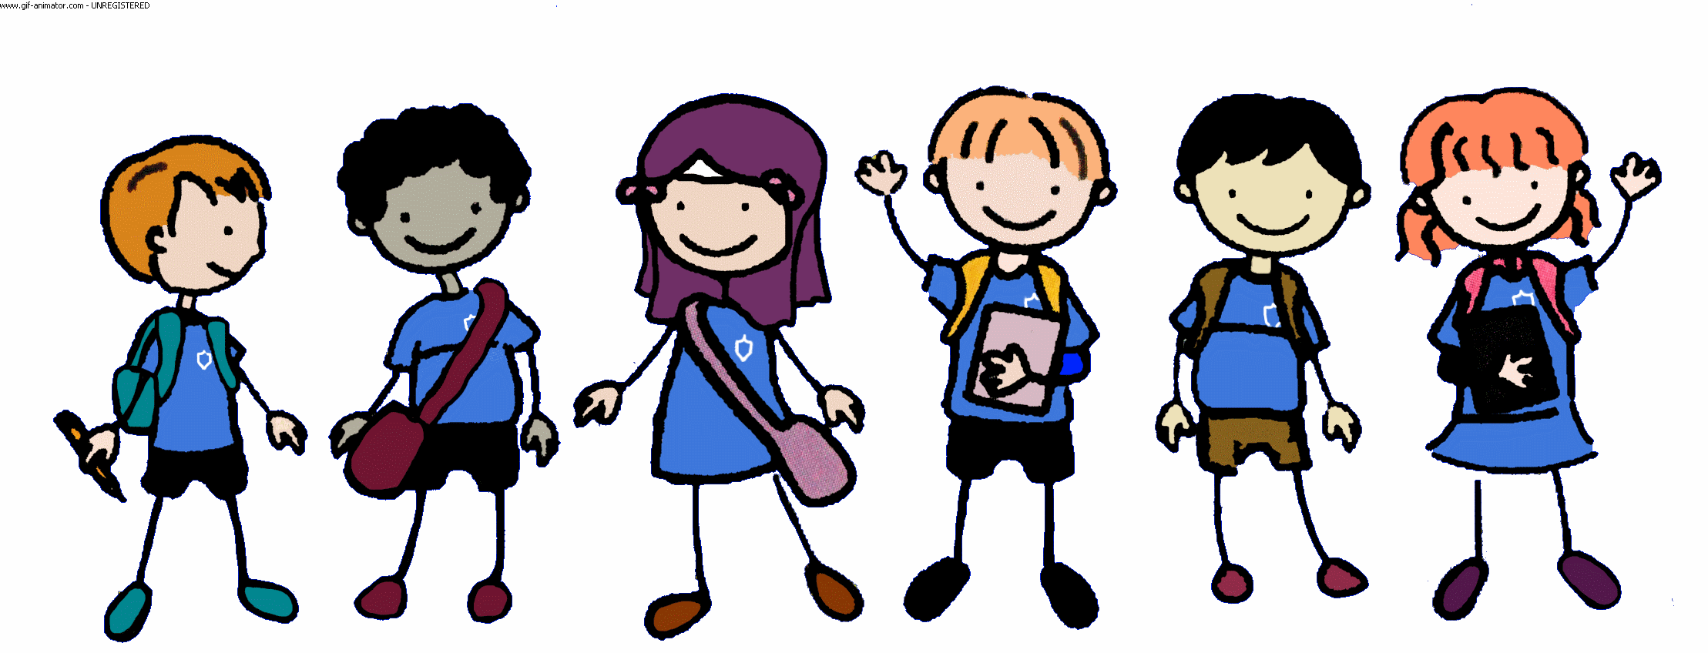
Задание.
Выполнить упражнение № 60.
Подберите название широкой темы, в составе которой
могут быть узкие темы:
«Обсерватория Улугбека», «Мавзолей Исмаила Саманида»,
«Минарет Калян», «Регистан», комплекс «Аль-Бухари».

